Slide 1


ỦY BAN NHÂN DÂN QUẬN LONG BIÊN
TRƯỜNG MẦM NON GIANG BIÊN
LĨNH VỰC PHÁT TRIỂN NHẬN THỨC
KPXH: LỚP HỌC CỦA BÉ
Lứa tuổi: 5-6 tuổi
Giáo viên: Vũ Thị Thủy

Slide 2


1. ỔN ĐỊNH TỔ CHỨC
“Trường chúng cháu là trường mầm non”

Slide 3

ĐÀM THOẠI VÀ TRÒ CHUYỆN
Trò chuyện về lớp học và các bạn trong lớp
Các con học lớp nào?
Các con đến lớp để làm gì?
Lớp mình có những ai?
Bạn trai và bạn khác nhau ở điểm nào?

Slide 4


ĐÀM THOẠI VÀ TRÒ CHUYỆN
Tóc dài (buộc tóc)
Bạn trai và bạn khác nhau ở điểm nào?
Tóc ngắn
váy
Quần
Giày có màu đơn giản
Giày có màu sắc sặc sỡ

Slide 5

GIỚI THIỆU CÔ GIÁO VÀ CÁC BẠN

Slide 6
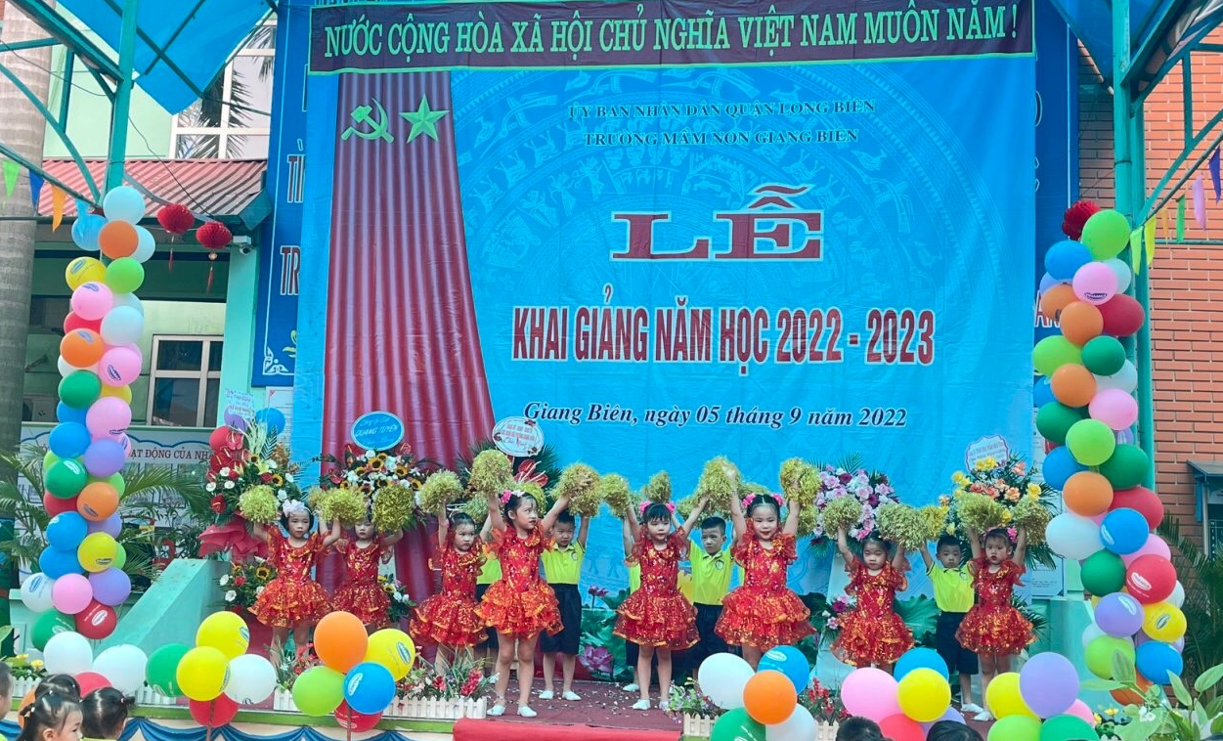
Chương trình văn nghệ

Slide 7

TRÒ CHƠI
TÌM BẠN THÂN

Slide 8


